Slide 1
Chủ đề 2: Phân tích và xử lí dữ liệu
Tiết 64-65: Phân tích và xử lí dữ liệu (2 Tiết)
MỤC TIÊU
Vẽ được biểu đồ dạng cột kép, dạng hình quạt tròn qua số liệu thu được.
Nhận ra được vấn đề hoặc quy luật đơn giản dựa trên phân tích các số liệu thu được ở dạng: biểu đồ dạng cột kép, biểu đồ hình quạt tròn.
Giải quyết được những vấn đề đơn giản liên quan đến các số liệuthu được ở dạng: biểu đồ tranh; biểu đồ dạng cột kép; biểu đồ hìnhquạt tròn.
Nhận biết được mối liên hệ giữa thống kê với những kiến thứctrong các môn học trong Chương trình THCS và trong thực tiễn (vídụ: khí hậu, giá cả thị trường,...)

Slide 2
Chủ đề 2: Phân tích và xử lí dữ liệu
Tiết 64-65: Phân tích và xử lí dữ liệu (2 Tiết)
1. Thực hành vẽ biểu đồ cột kép, biểu đồ hình quạt tròn
Ví dụ 1: Em hãy thu thập thông tin về tổng số lượt khách, số lượt khách nội địa, số lượng khách quốc tế du lịch đến Ninh Bình trong ba năm 2018, 2019, 2020. Từ đó, vẽ biểu đồ dạng cột kép biểu diễn số lượt khách du lịch nội địa và quốc tế đến Ninh Bình trong ba năm 2018, 2019, 2020.
Bảng thống kê số liệu về tổng số lượt khách, số lượt khách nội địa, số lượng khách quốc tế du lịch đến Ninh Bình trong ba năm 2018, 2019, 2020.
Năm | Tổng số lượt khách | Số lượt khách nội địa | Số lượt khách quốc tế
2018 | 7.376.000 | 6.500.000 | 876.000
2019 | 7.600.000 | 6.630.000 | 970.000
2020 | 2.800.000 | 2.600.000 | 200.000

Slide 3
Chủ đề 2: Phân tích và xử lí dữ liệu
Tiết 64-65: Phân tích và xử lí dữ liệu (2 Tiết)
1. Thực hành vẽ biểu đồ cột kép, biểu đồ hình quạt tròn
Năm | Tổng số lượt khách | Số lượt khách nội địa | Số lượt khách quốc tế
2018 | 7.376.000 | 6.500.000 | 876.000
2019 | 7.600.000 | 6.630.000 | 970.000
2020 | 2.800.000 | 2.600.000 | 200.000

Slide 4
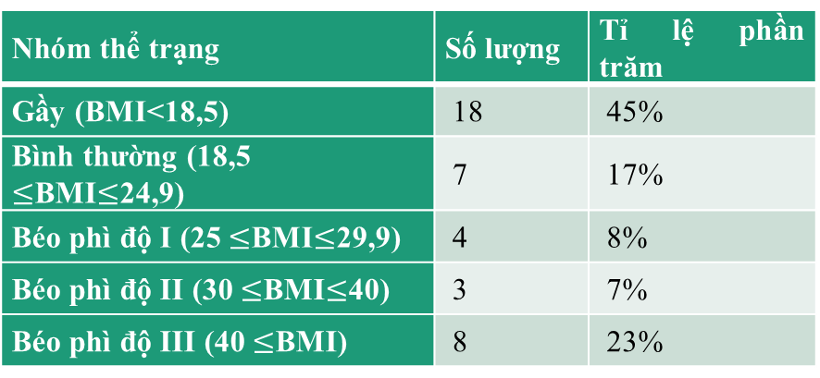

Chủ đề 2: Phân tích và xử lí dữ liệu
Tiết 64-65: Phân tích và xử lí dữ liệu (2 Tiết)
1. Thực hành vẽ biểu đồ cột kép, biểu đồ hình quạt tròn
Ví dụ 2: Điều tra về chiều cao, cân nặng của các thành viên trong lớp. Từ đó, tính chỉ số BMI của từng học sinh, chia học sinh vào các nhóm thể trạng tương ứng, tính tỉ lệ phần trăm các nhóm thể trạng của học sinh trong lớp, vẽ biểu đồ hình quạt tròn biểu diễn tỉ lệ các nhóm thể trạng của học sinh trong lớp.
Công thức: $BMI=\frac{m}{h^{2}}$
STT | Họ và tên | Chiều cao (m) | Cân nặng (kg) | Chỉ số BMI | Nhóm thể trạng
1 | Nguyễn Văn A | 1,45 | 38 | 18,1 | Gầy
2
…
Nhóm thể trạng | Số lượng | Tỉ lệ phần trăm
Gầy (BMI<18,5) | 18 | 45%
Bình thường (18,5 $≤$BMI$≤$24,9) | 7 | 17%
Béo phì độ I (25 $≤$BMI$≤$29,9) | 4 | 8%
Béo phì độ II (30 $≤$BMI$≤$40) | 3 | 7%
Béo phì độ III (40 $≤$BMI) | 8 | 23%

Slide 5
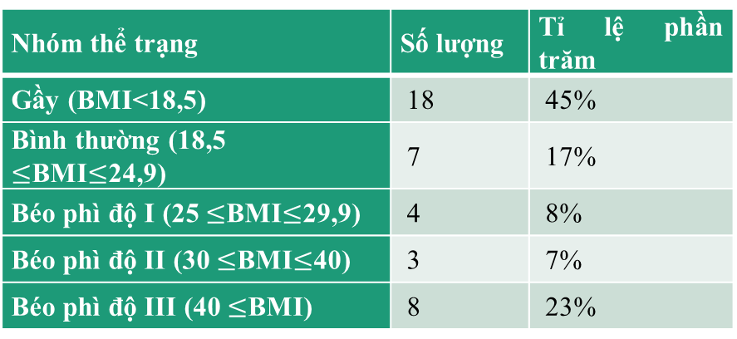
Chủ đề 2: Phân tích và xử lí dữ liệu
Tiết 64-65: Phân tích và xử lí dữ liệu (2 Tiết)
1. Thực hành vẽ biểu đồ cột kép, biểu đồ hình quạt tròn
Nhóm thể trạng | Số lượng | Tỉ lệ phần trăm
Gầy (BMI<18,5) | 18 | 45%
Bình thường (18,5 $≤$BMI$≤$24,9) | 7 | 17%
Béo phì độ I (25 $≤$BMI$≤$29,9) | 4 | 8%
Béo phì độ II (30 $≤$BMI$≤$40) | 3 | 7%
Béo phì độ III (40 $≤$BMI) | 8 | 23%

Slide 6
Tiết 64-65: Phân tích và xử lí dữ liệu (2 Tiết)
2. Phân tích và xử lí dữ liệu
* Quan sát biểu đồ cột kép trong ví dụ 1:
- Tính tổng lượng khách du lịch đến Ninh Bình trong 3 năm 2018, 2019, 2020?
- Có một bài báo nói rằng, năm 2019 lượng khách quốc tế đến Ninh Bình tăng đột biến, gấp nhiều lần năm trước. Thông tin của bài báo đó có chính xác không?
- Số lượng khách đến Ninh Bình năm 2020 giảm bao nhiêu so với năm 2019? Theo các bạn, nguyên nhân của việc giảm lượng khách du lịch là gì? Hãy đề xuất một số biện pháp để kích cầu du lịch ở Ninh Bình?

Slide 7
Chủ đề 2: Phân tích và xử lí dữ liệu
Tiết 64-65: Phân tích và xử lí dữ liệu (2 Tiết)
2. Phân tích và xử lí dữ liệu
1. Tổng lượng khách du lịch đến Ninh Bình trong ba năm 2018, 2019, 2020 là: 17.776.000 lượt.
2. Thông tin của bài báo là không chính xác. Vì trong năm 2019, lượt khách quốc tế đến Ninh Bình là 970.000 lượt, chỉ tăng so với năm 2018 là 94.000 lượt, chứ không hề tăng đột biến gấp nhiều lần.
3. Số lượng khách đến Ninh Bình năm 2020 giảm 4.800.000 lượt so với năm 2019.
Nguyên nhân: Từ đầu năm 2020, dịch bệnh Covid 19 xuất hiện và bùng phát ở Việt Nam cũng như trên Thế giới gây ảnh hưởng rõ rệt đến các hoạt động du lịch, cụ thể như: giãn cách xã hội, cấm tập trung đông người, tạm dừng các hoạt động vui chơi giải trí, cấm nhập cảnh xuất cảnh,…

Slide 8
Chủ đề 2: Phân tích và xử lí dữ liệu
Tiết 64-65: Phân tích và xử lí dữ liệu (2 Tiết)
2. Phân tích và xử lí dữ liệu
Đề xuất các biện pháp: Đảm bảo các biện pháp phòng bệnh, đảm bảo an toàn cho khách du lịch; Giảm giá các loại dịch vụ; Đa dạng hóa các hình thức du lịch; …

Slide 9
Chủ đề 2: Phân tích và xử lí dữ liệu
Tiết 64-65: Phân tích và xử lí dữ liệu (2 Tiết)
3. Tần số tương đối. Bảng tần số tương đối. Biểu đồ tần số tương đối
Cho bảng tần số:
?Tính tỉ số phần trăm số lượng điểm 8 so tổng số lượng điểm của cả lớp.
Điểm | Tần số
2 | 2
3 | 5
4 | 4
5 | 9
6 | 6
7 | 4
8 | 5
9 | 3
10 | 2
 | N = 40
Giải
Tỉ số phần trăm số lượng điểm 8 so tổng số lượng điểm của cả lớp
là tần số tương đối của điểm 8.

Slide 10
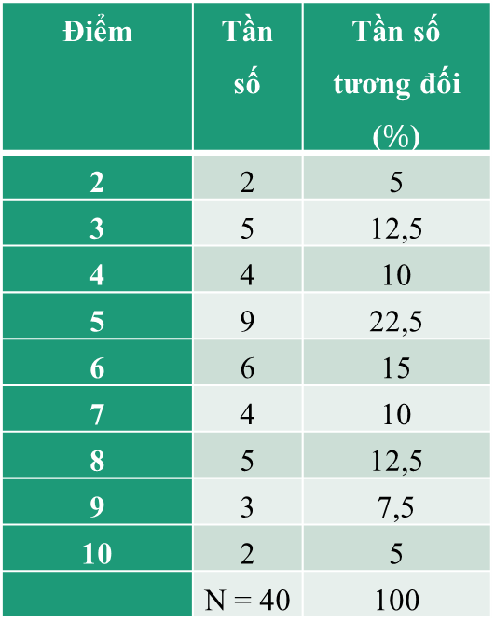
Chủ đề 2: Phân tích và xử lí dữ liệu
Tiết 64-65: Phân tích và xử lí dữ liệu (2 Tiết)
3. Tần số tương đối. Bảng tần số tương đối. Biểu đồ tần số tương đối
* Tần số tương đối của một giá trị.
- Cách xác định tần số tương đối của một giá trị: Tính tỉ số phần trăm giữa tần số của giá trị đó và tổng số giá trị của bảng thống kê.
Bảng tần số tương đối.
Điểm | Tần số
2 | 2
3 | 5
4 | 4
5 | 9
6 | 6
7 | 4
8 | 5
9 | 3
10 | 2
 | N = 40
Điểm | Tần số | Tần số tương đối ($\%$)
2 | 2 | 5
3 | 5 | 12,5
4 | 4 | 10
5 | 9 | 22,5
6 | 6 | 15
7 | 4 | 10
8 | 5 | 12,5
9 | 3 | 7,5
10 | 2 | 5
 | N = 40 | 100

Slide 11
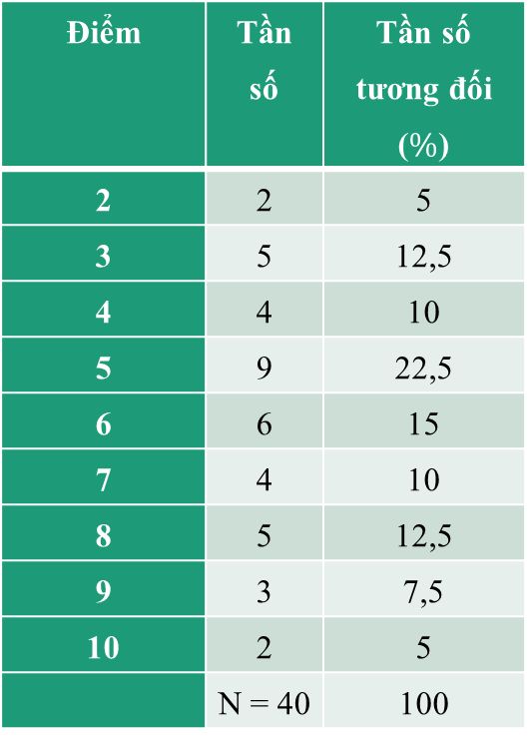
Chủ đề 2: Phân tích và xử lí dữ liệu
Tiết 64-65: Phân tích và xử lí dữ liệu
3. Tần số tương đối. Bảng tần số tương đối. Biểu đồ tần số tương đối
* Tần số tương đối của một giá trị.
- Cách xác định tần số tương đối của một giá trị: Tính tỉ số phần trăm giữa tần số của giá trị đó và tổng số giá trị của bảng thống kê.
Bảng tần số tương đối.
? Quan sát bảng tần số tương đối em rút ra nhận xét gì về điểm thi của các bạn lớp 10 A.
Điểm | Tần số | Tần số tương đối ($\%$)
2 | 2 | 5
3 | 5 | 12,5
4 | 4 | 10
5 | 9 | 22,5
6 | 6 | 15
7 | 4 | 10
8 | 5 | 12,5
9 | 3 | 7,5
10 | 2 | 5
 | N = 40 | 100
Ta thấy được tỉ số phần trăm của các giá trị (các điểm số) của các bạn trong lớp và cũng từ đó thấy được điểm số nào đạt tỉ lệ cao nhất.
* Vẽ biểu đồ tần số tương đối.

Slide 12
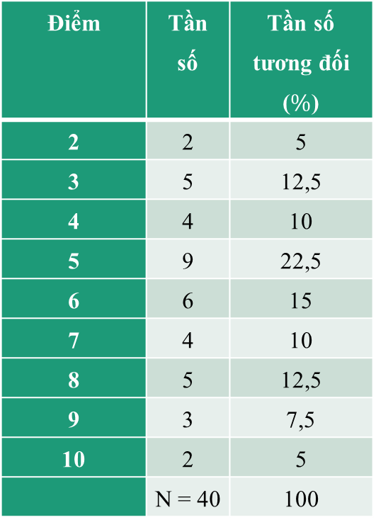
Chủ đề 2: Phân tích và xử lí dữ liệu
Tiết 64-65: Phân tích và xử lí dữ liệu
3. Tần số tương đối. Bảng tần số tương đối. Biểu đồ tần số tương đối
* Vẽ biểu đồ tần số tương đối.
Biểu đồ hình quạt
Biểu đồ hình cột
Tần số tương đối %
Điểm | Tần số | Tần số tương đối ($\%$)
2 | 2 | 5
3 | 5 | 12,5
4 | 4 | 10
5 | 9 | 22,5
6 | 6 | 15
7 | 4 | 10
8 | 5 | 12,5
9 | 3 | 7,5
10 | 2 | 5
 | N = 40 | 100
Điểm

Slide 13
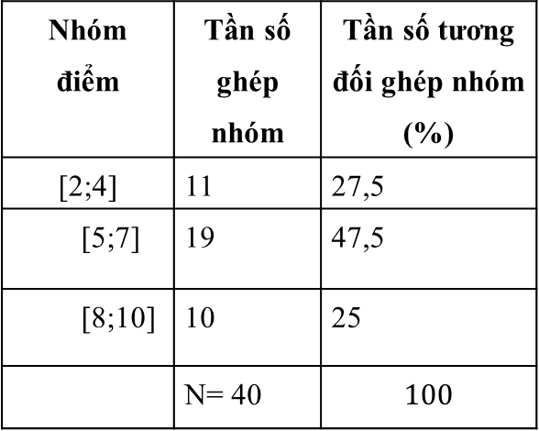
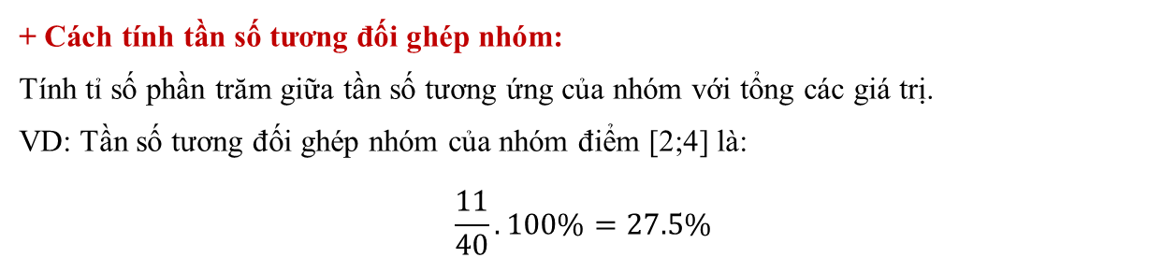
Tiết 64-65: Phân tích và xử lí dữ liệu
4. Bảng tần số ghép nhóm. Bảng tần số tương đối ghép nhóm. Biểu đồ tần số tương đối ghép nhóm.
a) Bảng tần số ghép nhóm, bảng tần số tương đối ghép nhóm.
Bảng tần số tương đối ghép nhóm
Bảng tần số tương đối.
Bảng tần số ghép nhóm
Điểm | Tần số | Tần số tương đối ($\%$)
2 | 2 | 5
3 | 5 | 12,5
4 | 4 | 10
5 | 9 | 22,5
6 | 6 | 15
7 | 4 | 10
8 | 5 | 12,5
9 | 3 | 7,5
10 | 2 | 5
 | N = 40 | 100
Nhóm điểm | Tần số ghép nhóm | Tần số tương đối ghép nhóm (%)
[2;4] | 11 | 27,5
[5;7] | 19 | 47,5
[8;10] | 10 | 25
 | N= 40 | $$100$$
Nhóm điểm | Tần số ghép nhóm
[2;4] | 11
[5;7] | 19
[8;10] | 10
 | N= 40
+ Cách tính tần số tương đối ghép nhóm:
Tính tỉ số phần trăm giữa tần số tương ứng của nhóm với tổng các giá trị.
VD: Tần số tương đối ghép nhóm của nhóm điểm [2;4] là:
$$\frac{11}{40}.100\%=27.5\%$$

Slide 14
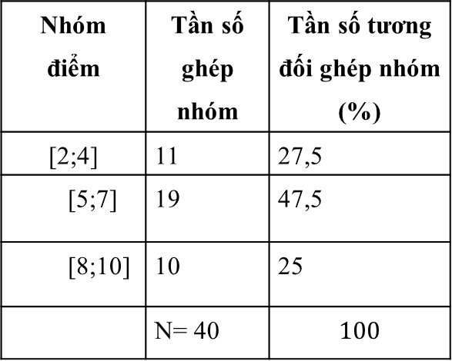
Tiết 64-65: Phân tích và xử lí dữ liệu
4. Bảng tần số ghép nhóm. Bảng tần số tương đối ghép nhóm. Biểu đồ tần số tương đối ghép nhóm.
b) Biểu đồ tần số tương đối ghép nhóm.
Bảng tần số tương đối ghép nhóm
Biểu đồ tần số tương đối ghép nhóm
Nhóm điểm | Tần số ghép nhóm | Tần số tương đối ghép nhóm (%)
[2;4] | 11 | 27,5
[5;7] | 19 | 47,5
[8;10] | 10 | 25
 | N= 40 | $$100$$
Tần số tương đối ghép nhóm (%)
Nhóm điểm

Slide 15
LUYỆN TẬP
Tiết 64-65: Phân tích và xử lí dữ liệu
Trong các số liệu thống kê ghi trong bảng sau:
Thời gian (phút) đi từ nhà đến trường của bạn An trong 35 ngày.
Lập bảng tần số ghép nhóm và tần số tương đối ghép nhóm với các nhóm sau:
[19;20]; [21;22]; [23;24]; [25;26]; [27;29]
Trong 35 ngày được khảo sát những ngày bạn An có thời gian đi đến trường từ 21 phút đến dưới 25 phút chiếm bao nhiêu phần trăm.
Vẽ biểu đồ tần số tương đối ghép nhóm dưới dạng cột.
21 | 22 | 24 | 19 | 23 | 26 | 25
22 | 19 | 23 | 20 | 23 | 27 | 26
22 | 20 | 24 | 21 | 24 | 28 | 25
21 | 20 | 23 | 22 | 23 | 29 | 26
23 | 21 | 26 | 21 | 24 | 28 | 25

